Slide 1

স্বাগতম

Slide 2

পরিচিতি
মিহির কুমার মজুমদার
(সহকারি শিক্ষক)
মুনসুরাবাদ উচ্চবিদ্যালয়
ভাংগা,ফরিদপুর।
Cell phone: 01738550330

Slide 3
পাঠ পরিচিতি
পদার্থ বিজ্ঞান
নবম শ্রেণি
দ্বিতীয় অধ্যায়
সময়ঃ ৫০ মিনিট

Slide 4
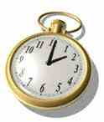




Slide 5
গতি

Slide 6

শিখণ ফল
স্থিতি ও গতি ব্যাখ্যা করতে পারবে।

Slide 7


একক কাজ
চলনশীল বস্তুই গতি।
নিচের চিত্রগুলো লক্ষ্য করো
চলনহীন বস্তুই স্থিতি।
প্রশ্নঃ গতি ও স্থিতি বলতে কি বুঝ ?

Slide 8

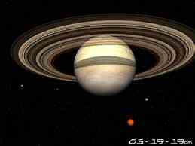

শিখণ ফল-০২
আবার নিচের চিত্রগুলো লক্ষ্য কর ।
বিভিন্ন প্রকার গতির সংক্ষিপ্ত বক্তব্য দেওয়া হবে।

Slide 9

জোড়ায় কাজ
সাইকেল চালানোর ক্ষেত্রে কয় প্রকার গতির সমন্বয় ঘটে ব্যাখ্যা কর।
ফ্যানের ক্ষেত্রে কি ধরনের গতি ব্যাখ্যা কর।

Slide 10
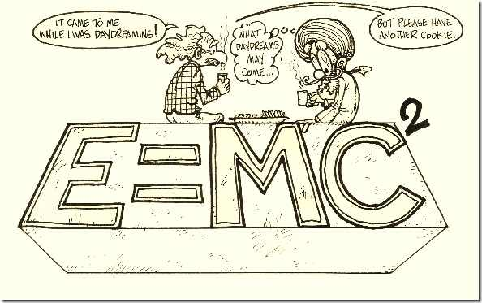
নিচের সমীকরণটি লক্ষ্য কর।
E= শক্তি
M= ভর
C= আলোরবেগ

Slide 11
দলীয় কাজ
উপরোক্তো সমীকরণে কোন কোন রাশি ব্যবহৃত হয়েছে? এবং এগুলোর মধ্যে সম্পর্ক লিখো।

Slide 12

মূল্যায়ন
গতি বলতে কী বোঝ?
গতি বলতে কী বোঝ?
গতি বলতে কী বোঝ?
আমাদের দৈনন্দিন জীবনে ব্যবহৃত হয় এমন দুটি পর্যাবৃত্ত গতির উদাহরণ দাও।

Slide 13
বাড়ির কাজ
মহাবিশ্বের সকল স্থিতিই আপেক্ষিক -সকল গতিই আপেক্ষিক। কোনো গতিই পরম নয়, পরম নয় কোনো স্থিতিই।

Slide 14
সকলকে
ধন্যবাদ

